Slide 1
Cytologie a morfologie bakterií
Blok č. 1
Irena Burdíková

Slide 2
Použité kmeny
Leconostoc mesenteroides CCM 1803
(doba kultivace 48 hodin)
Micrococcus luteus CCM 169
(doba kultivace 48 hodin)
Streptococcus mutans CCM7409T
(doba kultivace 48 hodin)
Escherichia coli CCM 3954
(doba kultivace 24 hodin)
Klebsiella pneumoniae CCM 4985
(doba kultivace 24 hodin)

Slide 3
Gramovo barvení
Připravíme nátěr bakteriální kultury (vhodná hustota, zachování shluků), dokonale vysušíme
Fixujeme plamenem
Převrstvíme krystalovou violetí
Barvivo slijeme, preparát krátce opláchneme vodou
Převrstvíme Lugolovým roztokem
Barvivo slijeme, preparát krátce opláchneme vodou
Preparát odbarvujeme etanolem 20 - 30s
Opláchneme vodou
Dobarvíme safraninem
Preparát znovu opláchneme tekoucí vodou a osušíme

Slide 4
Negativní barvení
Barvení nigrosinem:
Klička kultury bakterií se suspenduje v kapce vody na
sklíčku a přidá se kapka nigrosinu. Rozmíchá se a pomocí
druhého krycího sklíčka rozetře. Necháme uschnout volně
na vzduchu. Nefixujeme! Barvení spočívá v obarvení pozadí,
buňky zůstávají nezbarvené, jejich obrysy jsou orámovány
barvivem. Používá se např. k mikroskopickému průkazu
pouzder a slizů a k měření velikosti bakteriálních buněk,
tedy v případech, kdy nemůžeme preparát fixovat, protože
by došlo ke změně velikosti buněk a k deformaci
hodnocených struktur.

Slide 5
2. Barvení zředěným karbolfuchsinem
Do kapky destilované vody na podložním sklíčku
se přenese malé množství kultury Leuconostoc
mesenteroides CCM 1803 z MRS se sacharózou,opatrně
se promíchá a rozetře po povrchu sklíčka. Suší se volně
na vzduchu. Nefixovat! Suchý preparát se převrství
karbolfuchsinem, opláchne a negativně obarví nigrosinem,
který se kápne do rohu sklíčka a rozetře do tenké (šedé)
vrstvy.

Slide 6
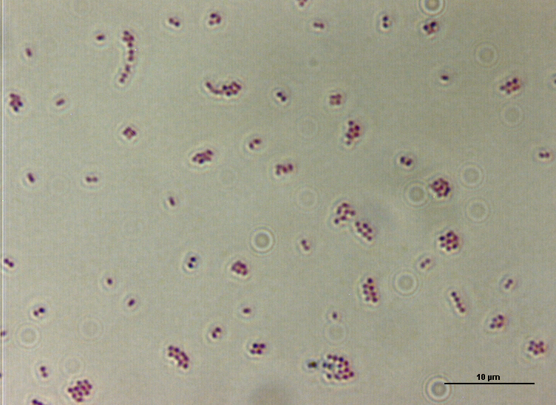
Leconostoc mesenteroides CCM 1803
Gramovo barvení (G+ koky)

Slide 7
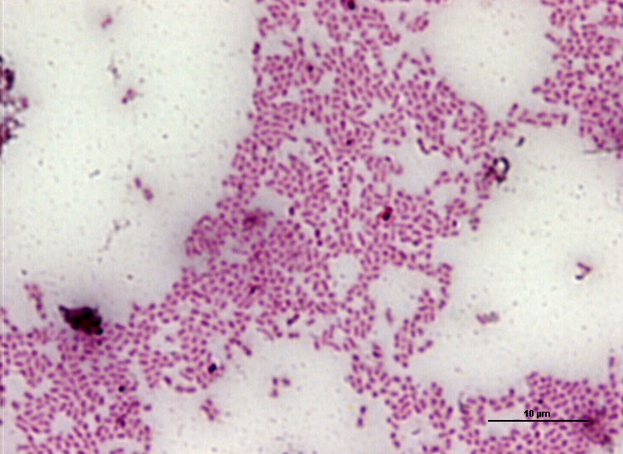
Leuconostoc mesenteroides CCM1803
Negativní barvení karbofuchsinem

Slide 8
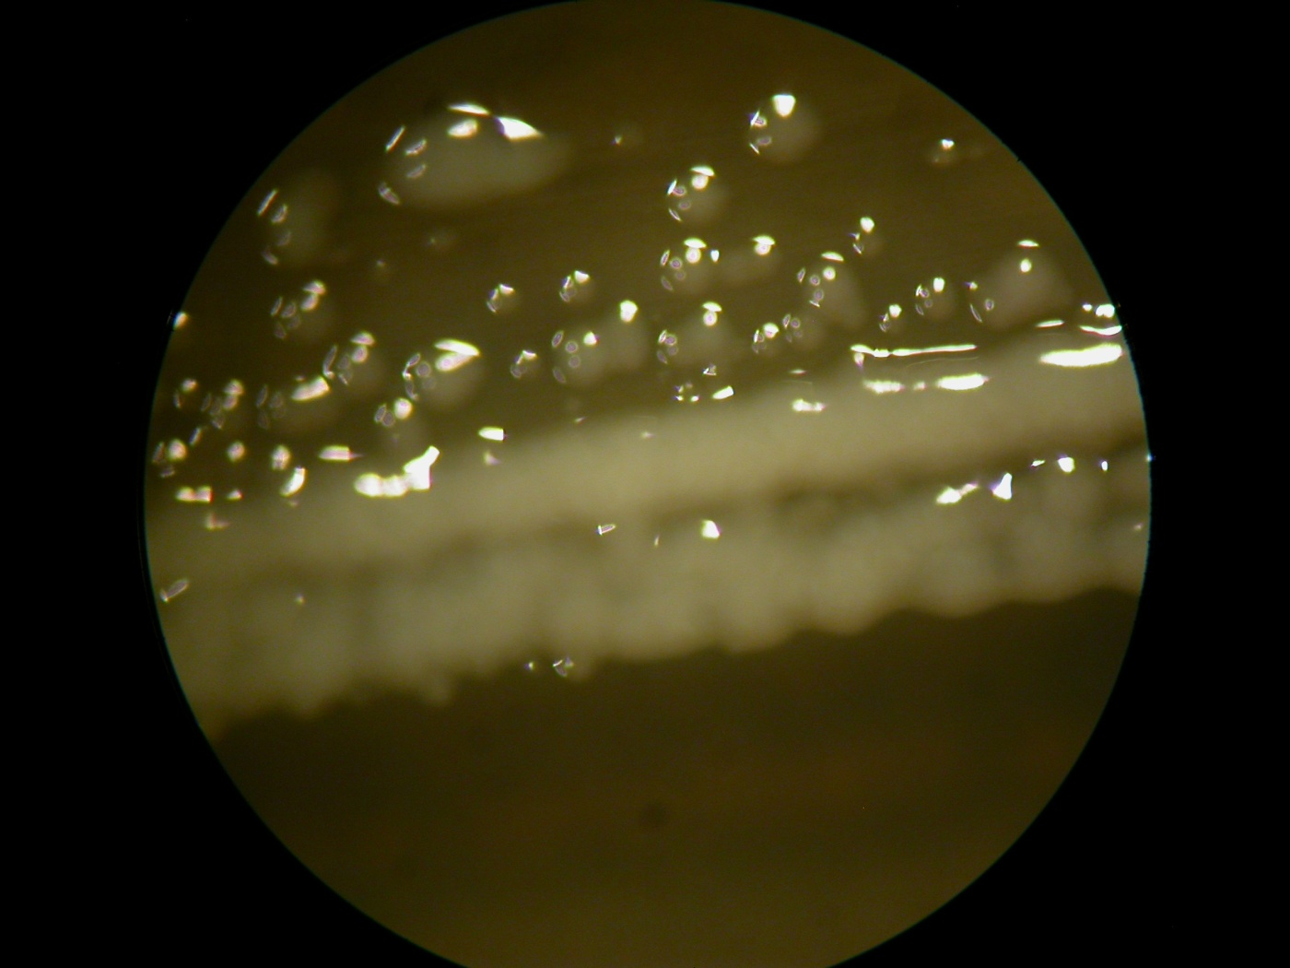
Leuconostoc mesenteroides CCM1803
Makrosnímek kultury

Slide 9
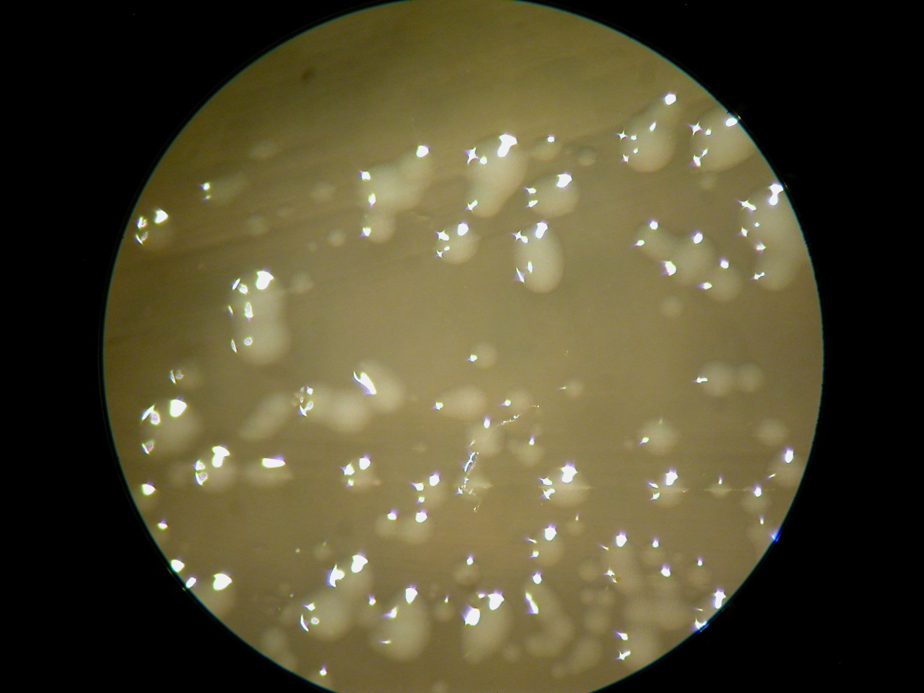
Leuconostoc mesenteroides CCM1803
Makrosnímek kolonie

Slide 10
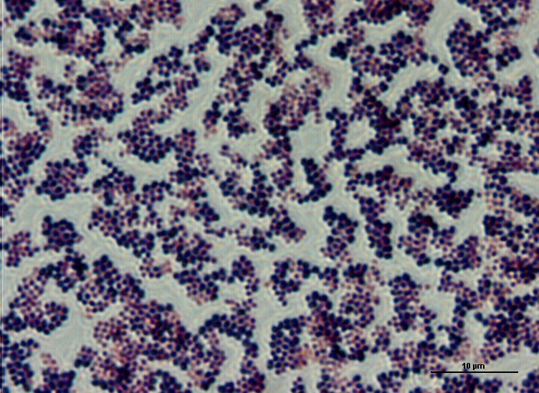
Micrococcus luteus CCM 169
Gramovo barvení (G+ koky)

Slide 11
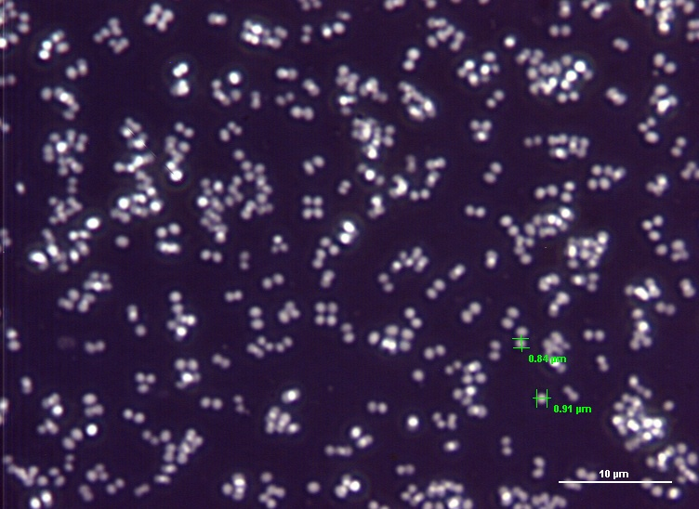
Micrococcus luteus CCM 169
Negativní barvení nigrosinem

Slide 12
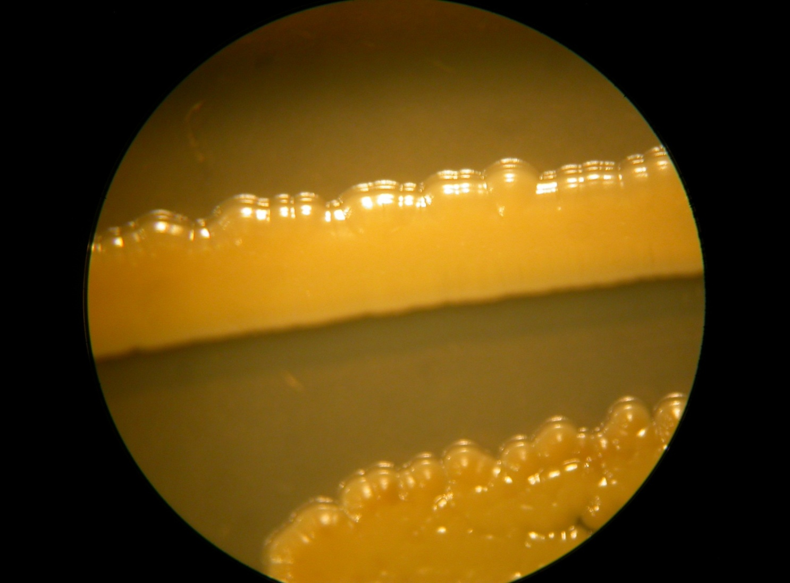
Micrococcus luteus CCM 169
Makrosnímek kultury

Slide 13
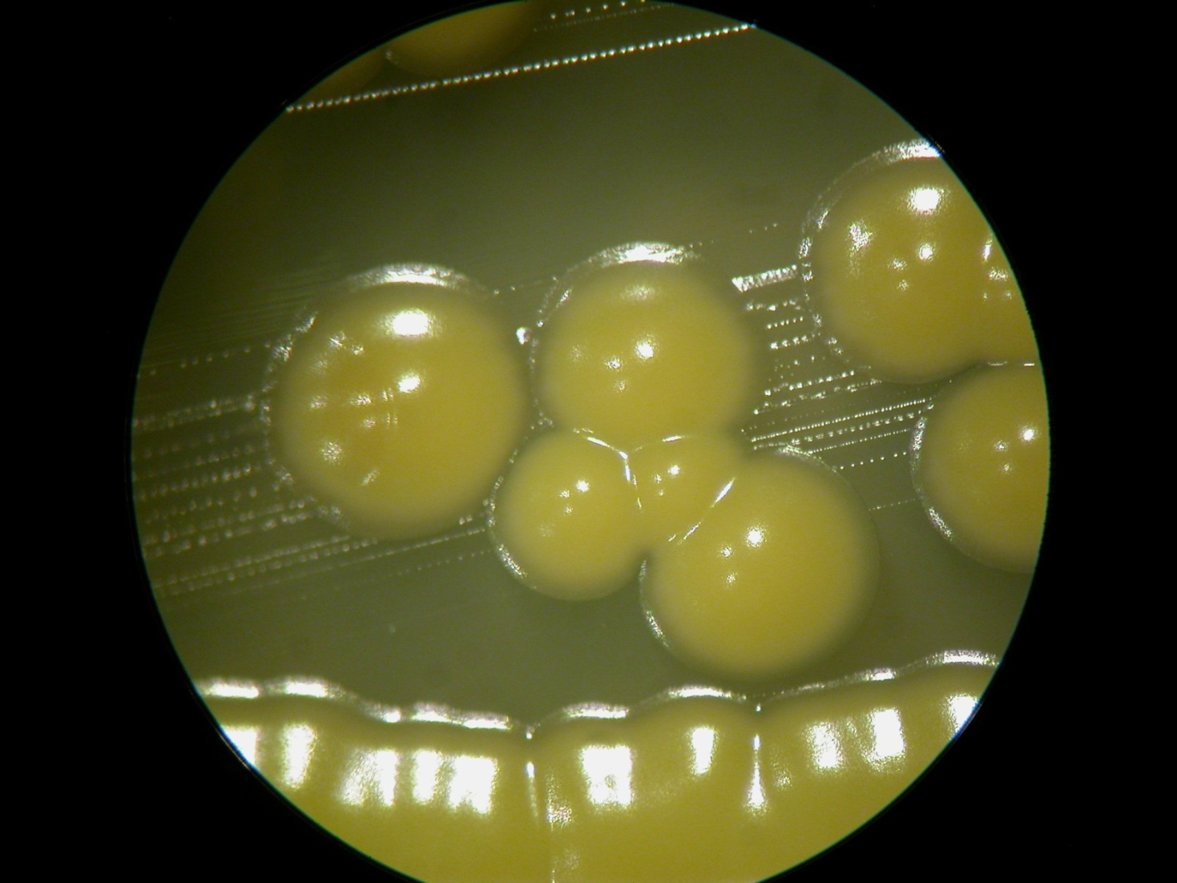
Micrococcus luteus CCM 169
Makrosnímek kolonie

Slide 14
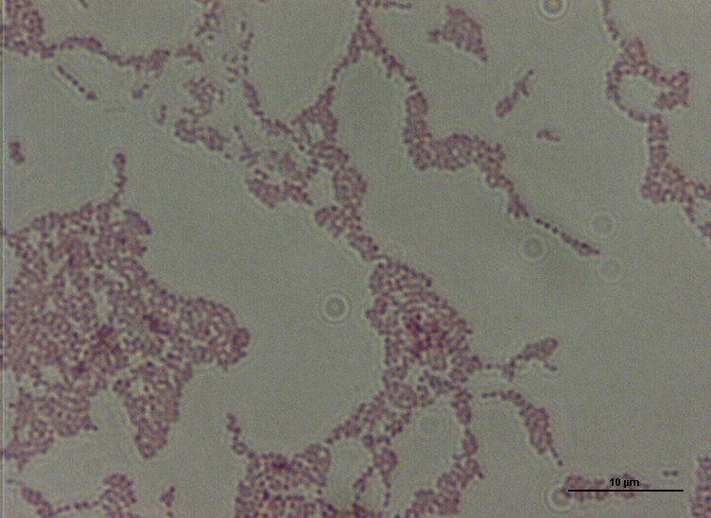
Streptococcus mutans CCM7409T
Gramovo barvení (G+ koky)

Slide 15
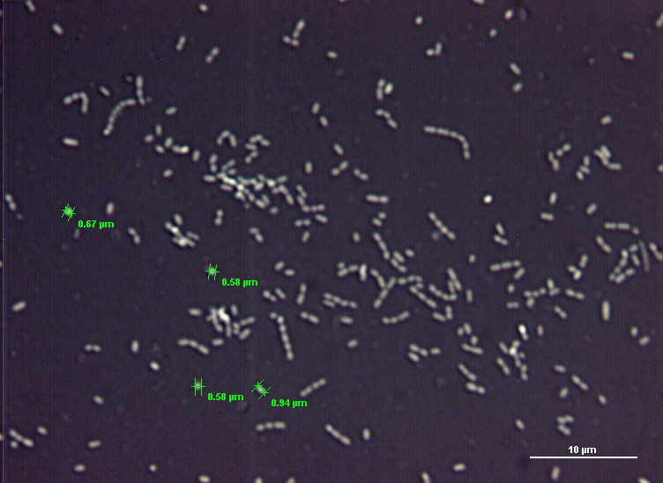
Streptococcus mutans CCM7409T
Negativní barvení nigrosinem

Slide 16
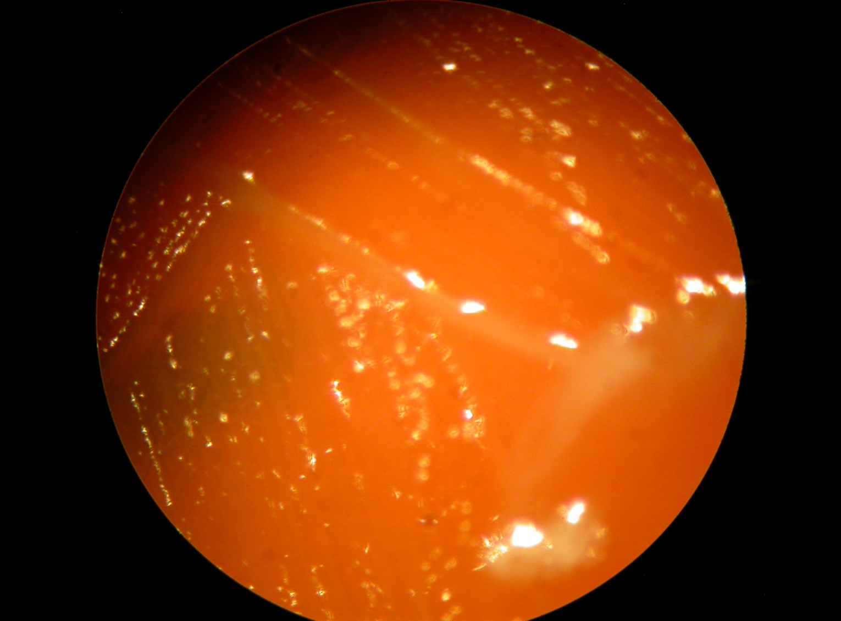
Streptococcus mutans CCM7409T
Makrosnímek kultury

Slide 17
Streptococcus mutans CCM7409T
Makrosnímek kultury

Slide 18
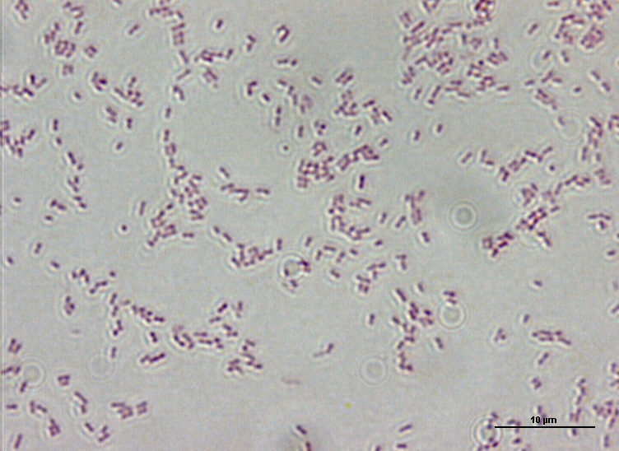
Escherichia coli CCM 3954
Gramovo barvení (G- tyčky)

Slide 19
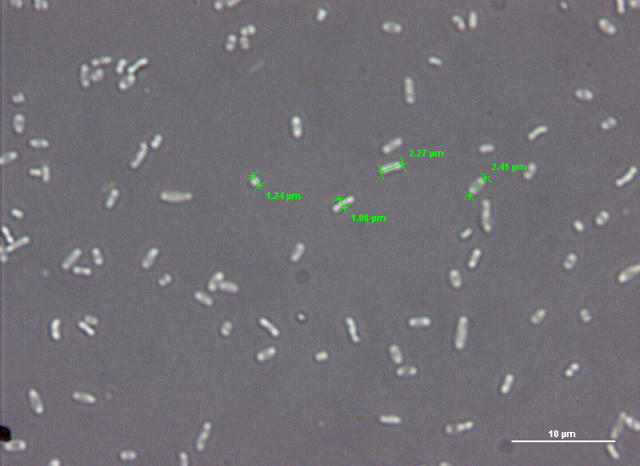
Escherichia coli CCM 3954
Negativní barvení nigrosinem

Slide 20
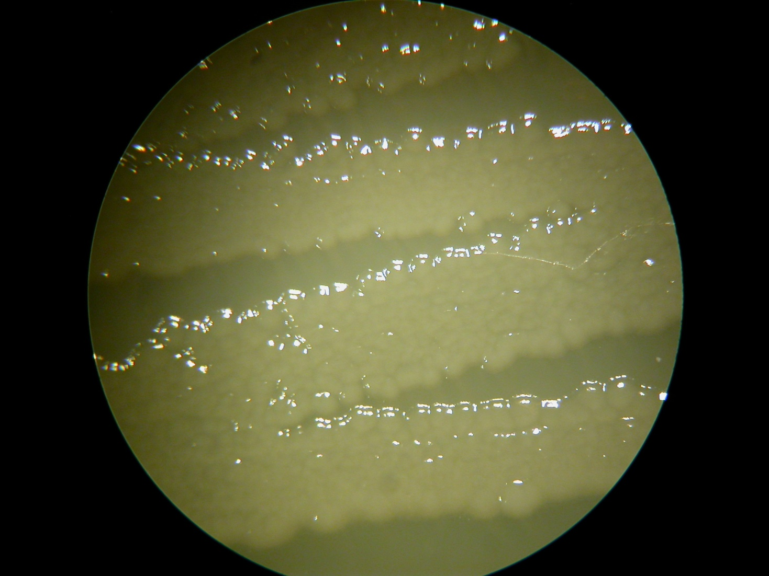
Escherichia coli CCM 3954
Makrosnímek kultury

Slide 21
Escherichia coli CCM 3954
Makrosnímek kolonie
- na misce nebyly jednotlivé kultury patrné

Slide 22
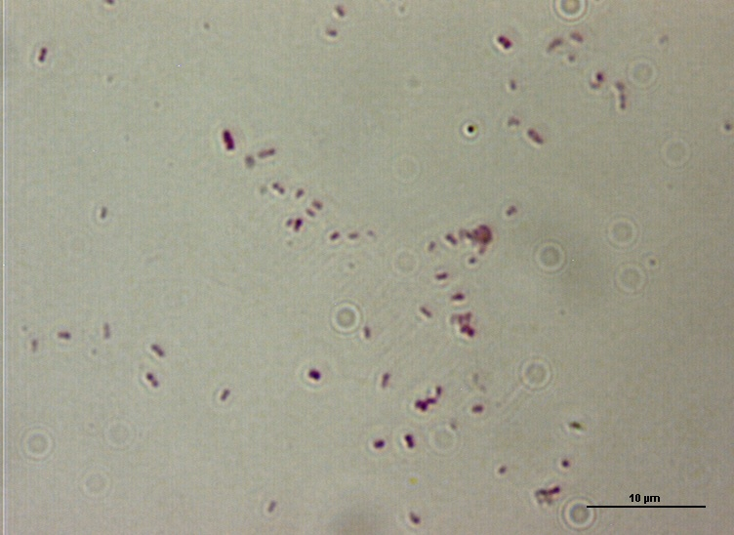
Klebsiella pneumoniae CCM 4985
Gramovo barvení (G- tyčky)

Slide 23
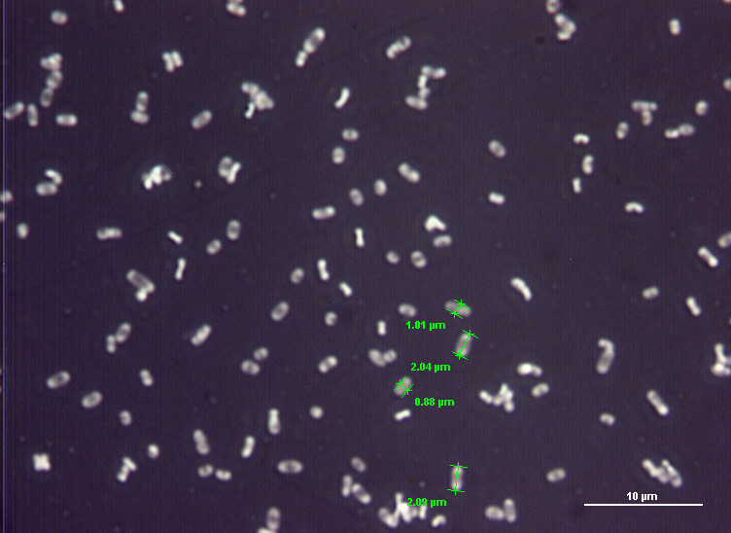
Klebsiella pneumoniae CCM 4985
Negativní barvení nigrosinem

Slide 24
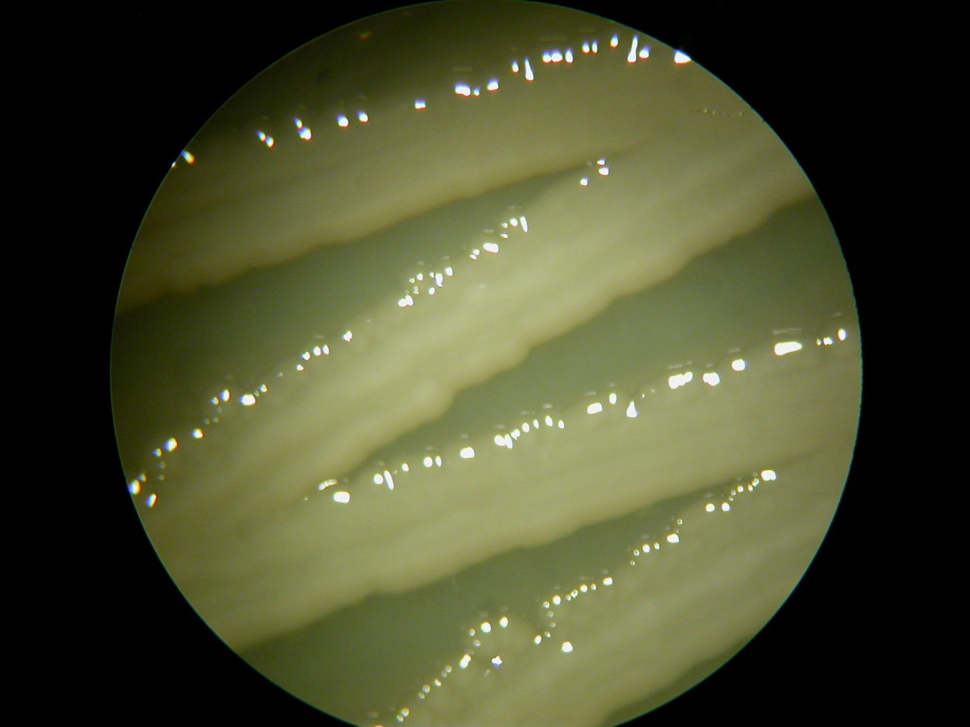
Klebsiella pneumoniae CCM 4985
Makrosnímek kultury

Slide 25
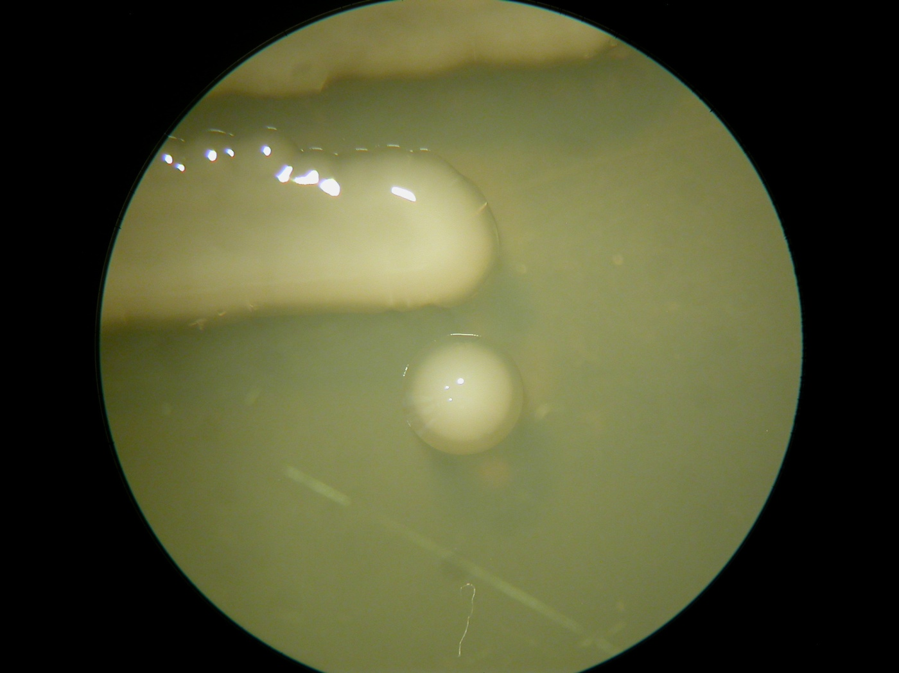
Klebsiella pneumoniae CCM 4985
Makrosnímek kolonie

